Slide 2
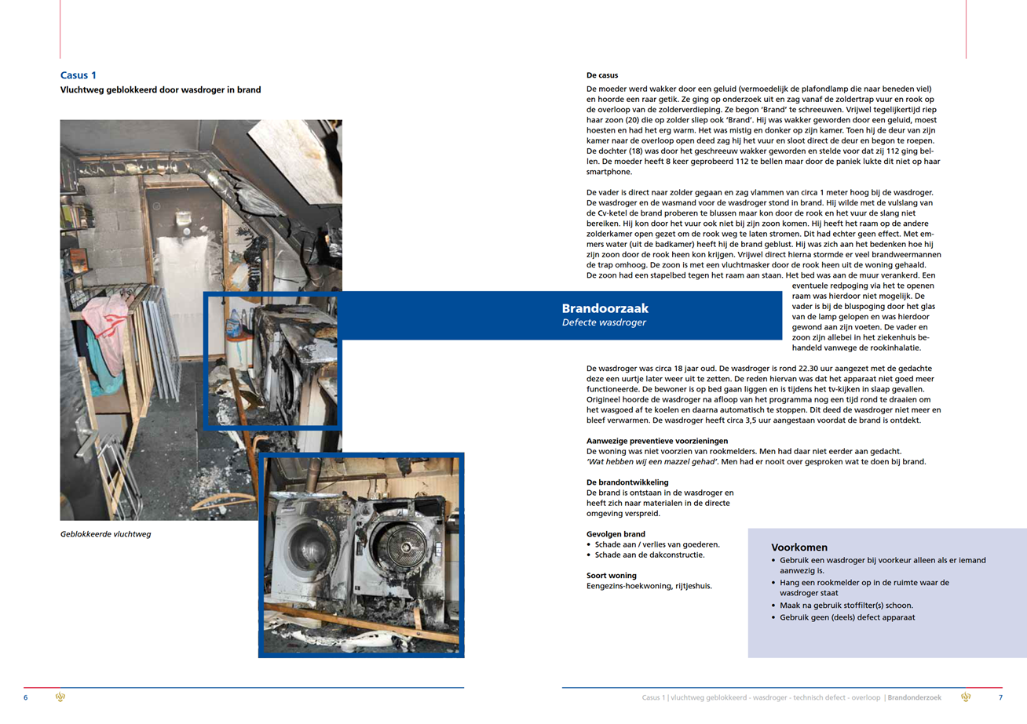
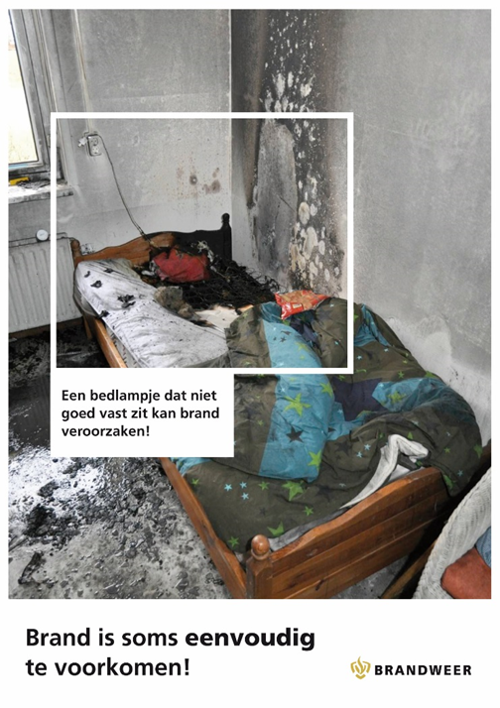
28 verhalen
Beeldmateriaal (digitaal)
Posters
Casuïstiek is vanaf morgen
digitaal beschikbaar op MijnBrandweer
Poster

